Slide 1


Міністерство освіти і науки, молоді та спорту України
Харківський автомобільно-дорожній технікум
ГЕОДЕЗІЯ
НОМЕНКЛАТУРА КАРТ
Підготувала : викладач вищої категорії,
кандидат технічних наук
Овчаренко Аліна Анатоліївна

Slide 2
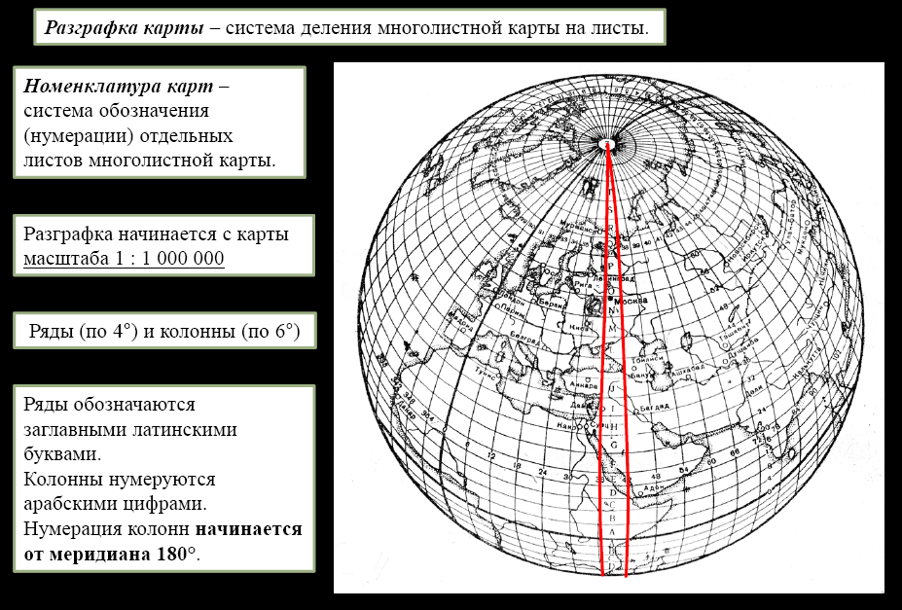

Slide 3
Границами листов топогра-фических карт с востока и запада служат меридианы, а с севера и юга - параллели. Они образуют рамки листов карты.
Деление листа карты одного масштаба на листы карты более крупного масштаба называют разграфкой.
Для удобства пользования многолистными картами введена система обозна-чения (нумерация) отдель-ных листов, которая назы-вается номенклатурой.
Масштабы, в которых составля-ются топографические карты и планы, регламентированы:
1:1 000 000, 1: 500 000, 1:200 000, 1:100 000, 1:50 000, 1:25 000 и 1:10 000.
Топорафические планы состав-ляются в более крупных масштабах:
1:5 000, 1:2 000, 1:1 000 и 1: 500
Набор масштабов, в которых создаются топоргафические карты и планы, называются масштабным рядом.

Slide 4
В основу разграфки (нарезки) карт положена карта масштаба 1:1 000 000. Для этого всю поверхность делят меридианами и параллелями на колонны и ряды.
Меридианы проводят, начиная от Гринвичского, через каждые 6° по долготе, образуя колонны. Счет колонн ведут против часовой стрелки, начиная от меридиана с долготой 180°. Номера лодонн обозначают арабскими цифрами от 1 до 60.
Горизонтальные ряды (пояса) образуются паралле-лями через 4° по широте, счет которых ведут в обе стороны от экватора к Северному и Южному полюсам. Ряды обозначаются заглавными буквами латинского алфа-вита.
Название каждого листа карты масштаба 1: 1000 000 состоит из буквы, обоз-начающей ряд, и числа, ука-зывающего номер колонны.
Например, G- 51.
№ колонны = № зоны+30

Slide 5
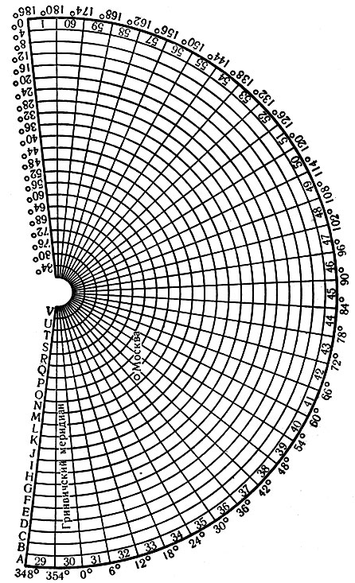
G-51

Slide 6
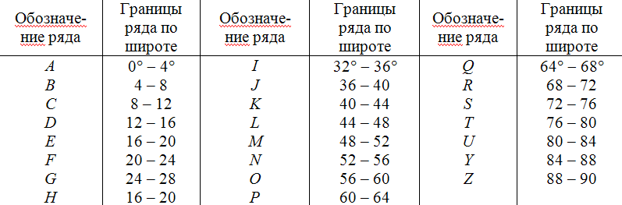
Обозначение рядов

Slide 7
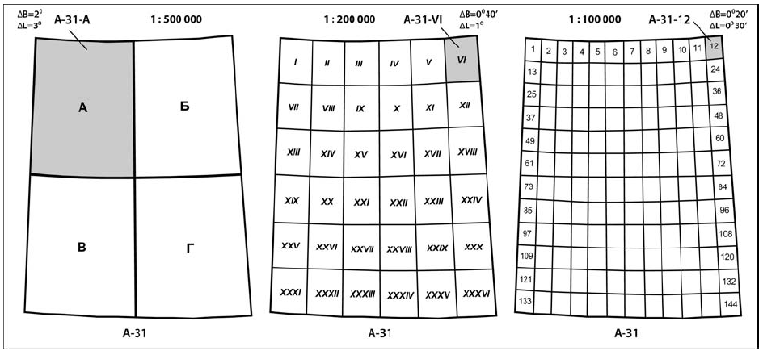
Для карт масштаба 1:500 000 лист масштаба 1:1000 000 меридианом и параллелью делят на 4 листа, обозначая их прописными буквами А, Б, В, Г. Номенклатурные номера листов карты образуют добавлением соответствующей буквы к номенклатурному номеру листа масштаба 1:1000 000
(например, А-31-А).
Для карт масштаба 1:200 000 лист масштаба 1:1000 000 делят на 36 листов, нумеруя их римскими цифрами I, II, ... , XXXVI.
Например, А-31-VI

Slide 8
Для получения карты масштаба 1:100 000, делят лист масштаба 1:1000 000 по широте и долготе на 12 частей, т.е. получают 144 листа, которые нумеруют цифрами от 1 до 144. Номенклатура каждого листа складывается из номенклатуры листа масштаба 1:1000 000 и номера листа.
Например, А-31-12

Slide 9
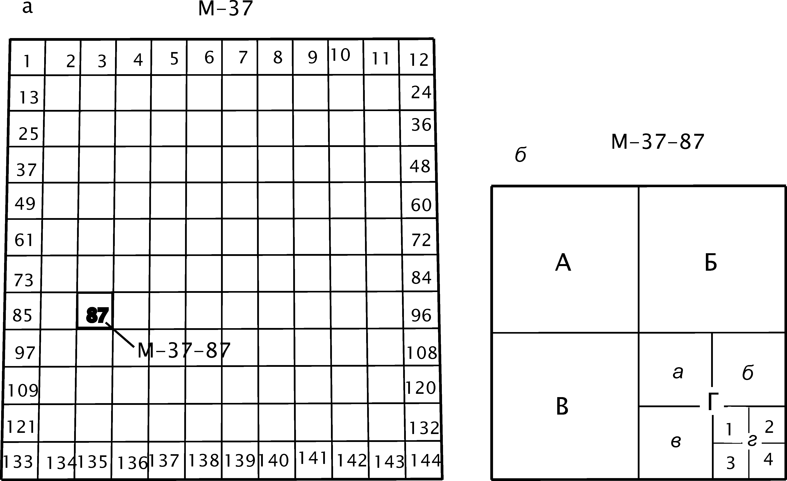
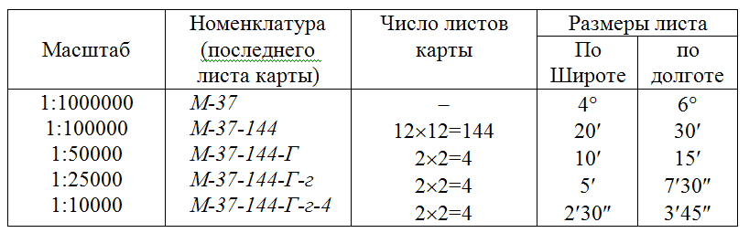
Карты масштабов 1:50 000,
1:25 000 и 1:10 000 получаются делением на четыре части листа более мелкого масштаба (соответственно − 1:100 000, 1:50 000, 1:25 000) и добав-лением к номенклатуре пре-дыдущего масштаба соответ-ствующего знака.

Slide 10
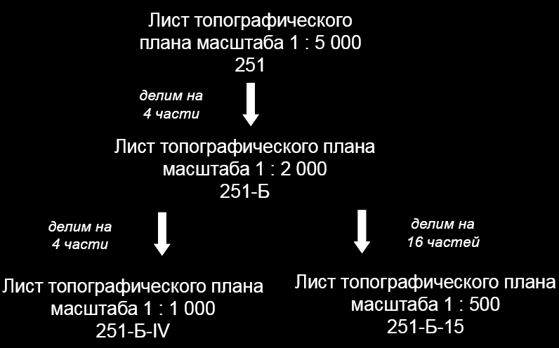
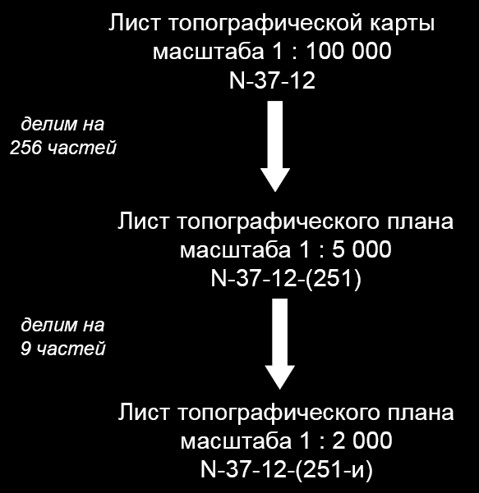
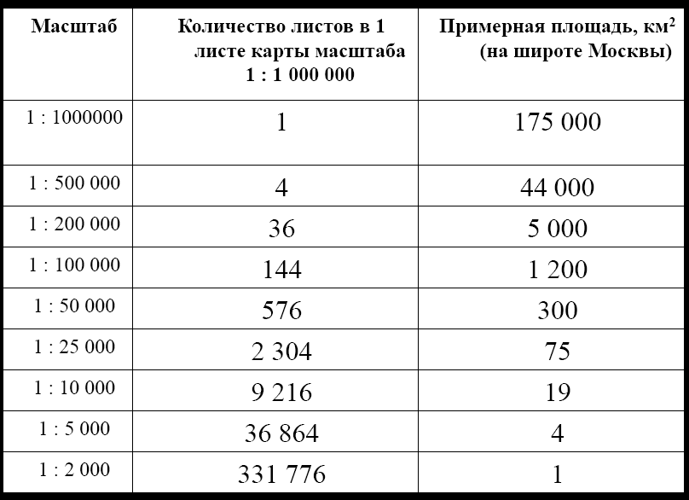

Slide 11
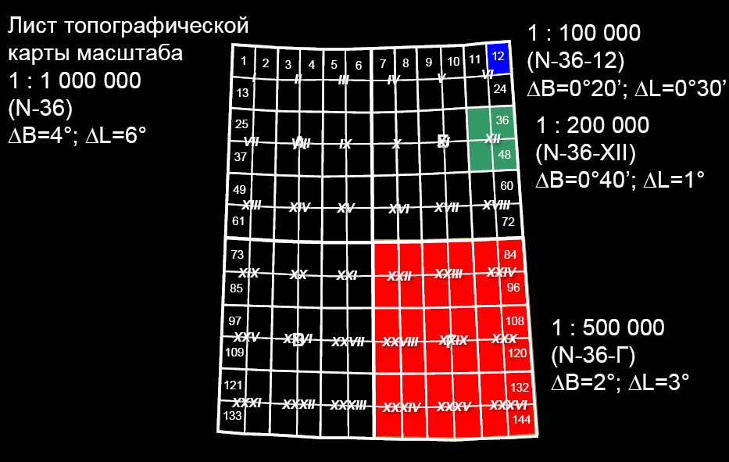

Slide 12
